Slide 1



AI Education
Tests automatisés & CI/CD agentique
Mini-projet — KAMAL EL AFOUI · Jour 22
Notes:
Objectif du jour : garantir la qualité de l'agent après chaque modification.

Slide 2
Pourquoi tester l'agent ?
Sans test
Avec test
Régressions après modification
Réponses imprévues
Erreurs détectées en production
Comportement non maîtrisé
Validation automatique
Détection précoce des erreurs
Comportement stable
Déploiements plus sûrs
Tester avant de déployer

Slide 3
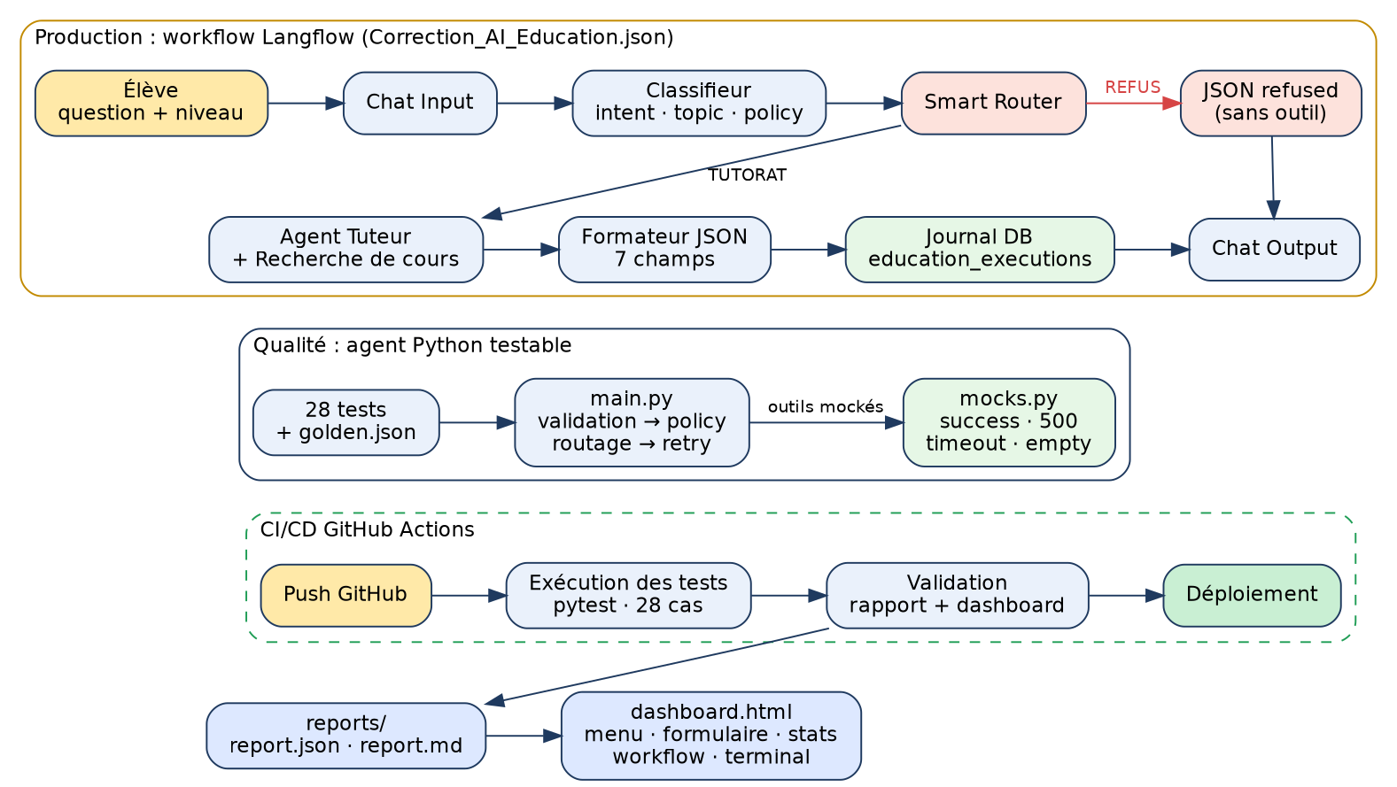
Architecture
Production : workflow Langflow · Qualité : agent Python + mocks · CI/CD : tests à chaque push

Slide 4
Workflow Langflow
Chat Input
question de l’élève
Classifieur
intent · topic · policy
Smart Router
2 routes
Route TUTORAT
Agent Tuteur
+ Recherche de cours
Formateur JSON
7 champs du contrat
Journal DB
education_executions
Chat Output
réponse finale
Route REFUS / HORS CADRE
JSON status = refused
triche · injection · hors cadre · entrée invalide
Chat Output
aucun appel d’outil
Export : Correction_AI_Education.json

Slide 5
Les 4 types de tests (+ mocks et non-régression)
5
5
6
6
Format
Intégration
Policy
Mauvaise entrée
Schéma JSON, champs, types
Enchaînement agent → outils
Triche, injection, confidentialité
Vide, None, ID/niveau invalides
+ 5 tests de mocks (pannes) et 1 test de non-régression sur 3 cas de référence

Slide 6
Mocking des outils
success
Cours / progression retournés
→ ok
error_500
Erreur 500 → retry x1
→ degraded
timeout
Timeout → retry x1
→ degraded
empty
Aucun résultat
→ ok + message
Rapide, déterministe, sans réseau : on simule ce qui est rare ou difficile à reproduire.

Slide 7
Pipeline CI/CD agentique
1
2
3
4
Push GitHub
Exécution des tests
Validation (build)
Déploiement
Code, prompts, workflows versionnés
pytest : 28 cas
Rapport + dashboard
Seulement si tout est vert
Un comportement validé hier doit rester valide demain

Slide 8
Résultats de la suite de tests
28
tests
28
réussis
0
échoués
100 %
succès
Pipeline : build passing

Slide 9
Dashboard
Menu
7 pages, mode clair / sombre
AI Education
Vue d’ensemble
Formulaire
Question, élève, niveau, scénario de mock
Tester l’agent
Statistiques
Tests
Graphiques
Anneau de réussite, barres par catégorie et par statut
Mocks
Workflow
Statistiques
Requêtes, durée des tests, historique
Terminal
Un seul fichier HTML, régénéré à chaque exécution des tests

Slide 10
Démo terminal
$ python main.py "Donne un quiz python" --scenario timeout
{ "status": "degraded", "intent": "quiz", ... }
$ pytest tests -v
tests/test_agent.py::test_11_refuse_cheating PASSED
tests/test_agent.py::test_24_timeout_retries_once PASSED
...
====== 28 passed ======
python main.py · pytest tests -v · python run_report.py

Slide 11
Livrables
Workflow final : export JSON Langflow + documentation (docx)
Suite de 28 tests avec rapport (JSON / MD / dashboard)
Pipeline CI GitHub Actions (badge vert dans le repo)
Documentation des mocks
Code : main.py, mocks.py, notebook.ipynb
Dashboard HTML (menu, formulaire, graphiques, terminal) et logo
Tester avant de déployer.

